Slide 1
Постановка ребёнка на учёт в детский сад
на портале gosuslugi.ru

Slide 2
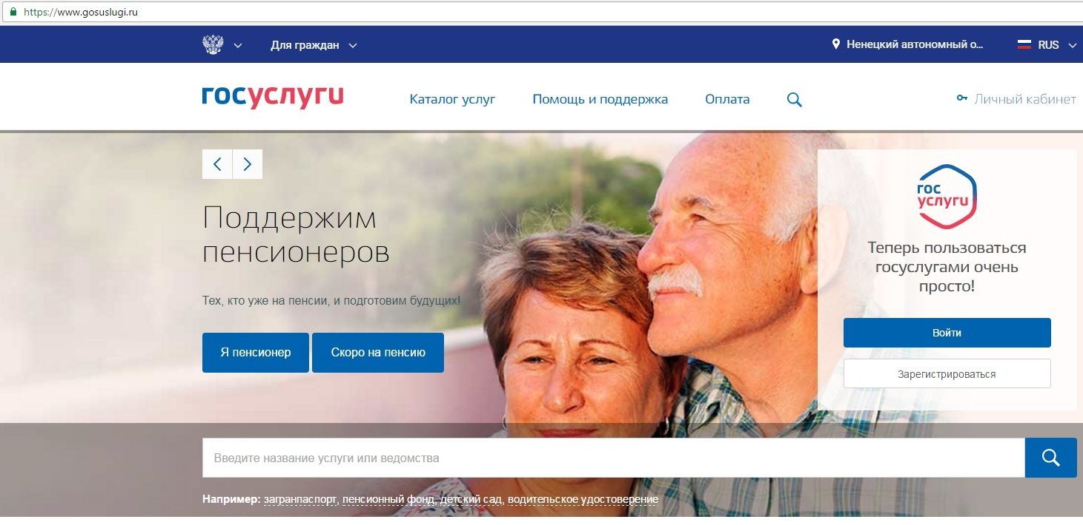
ЕДИНЫЙ ПОРТАЛ ГОСУДАРСТВЕННЫХ
И МУНИЦИПАЛЬНЫХ УСЛУГ
1) Наберите в адресной строке браузера gosuslugi.ru
2) Кликните по ссылке «Личный кабинет»

Slide 3
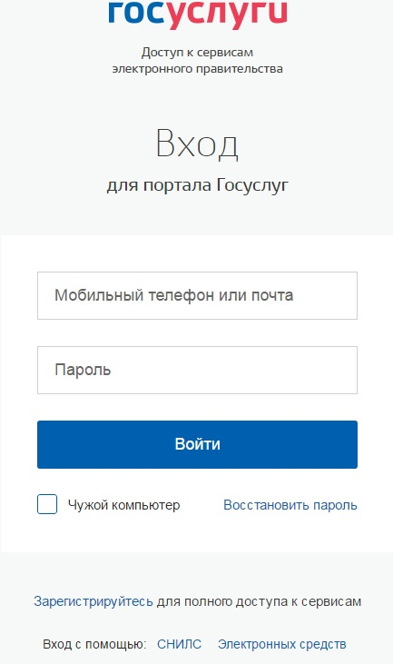
АВТОРИЗАЦИЯ С ИСПОЛЬЗОВАНИЕМ ЕСИА
Для получения услуги авторизуйтесь на портале gosuslugi.ru.
В случае, если Вы не зарегистрированы, необходимо кликнуть по ссылке «Зарегистрируйтесь», зарегистрироваться и пройти процедуру подтверждения личности в офисе МФЦ.
После авторизации Вы вернетесь на главную страницу портала gosuslugi.ru.

Slide 4
ШАГ 1. ВЫБОР УСЛУГИ
1) Кликните по ссылке «Каталог услуг».
2) В категории «Образование» кликните по ссылке «Запись в детский сад».

Slide 5
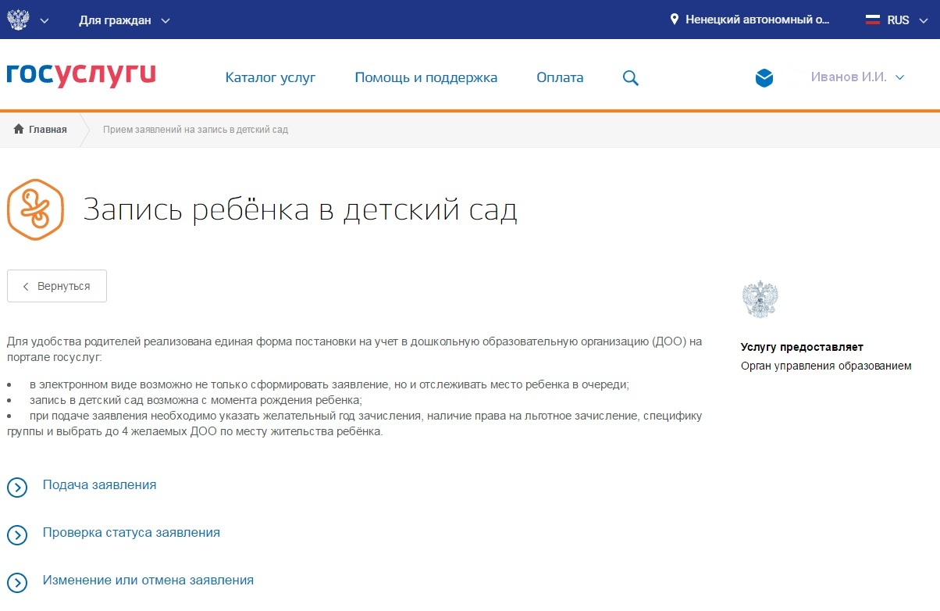
ШАГ 2. ПОДАЧА ЗАЯВЛЕНИЯ
1) Кликните по ссылке «Подача заявления».

Slide 6
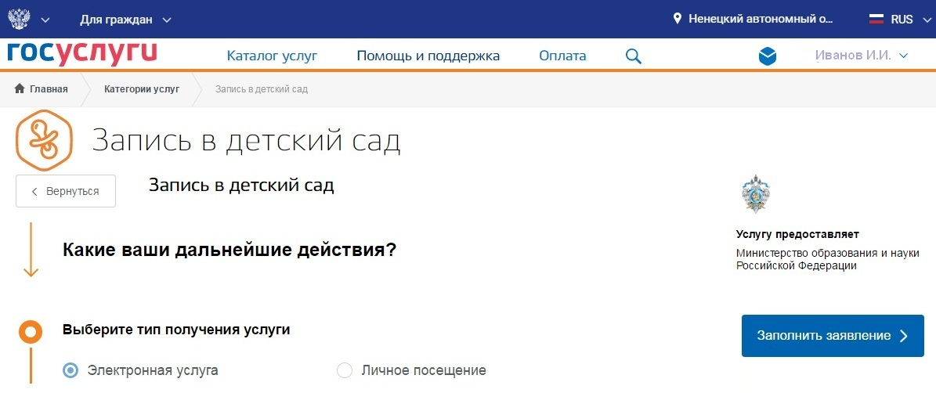
ШАГ 3. ПОДАЧА ЗАЯВЛЕНИЯ
1) Выберите тип получения услуги – «Электронная услуга».
2) Кликните по кнопке «Заполнить заявление».

Slide 7
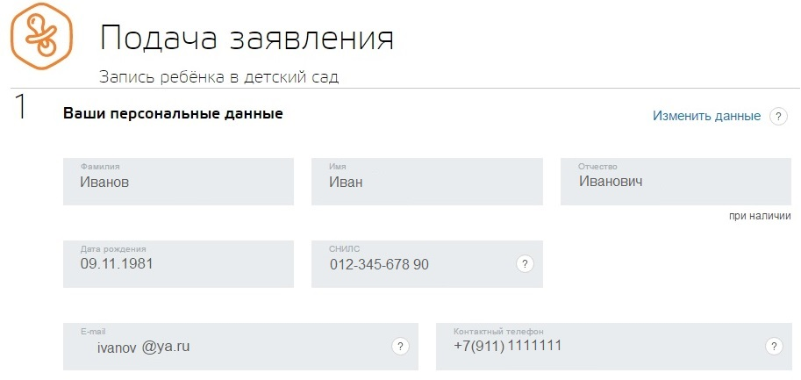
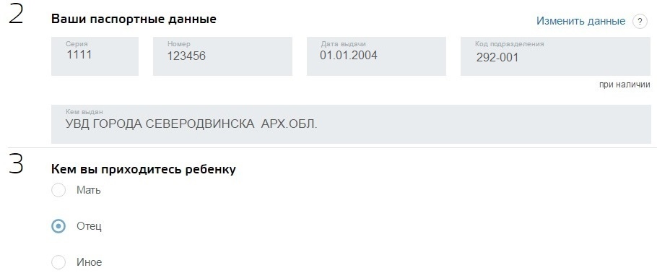
ШАГ 4. ВАШИ ПЕРСОНАЛЬНЫЕ ДАННЫЕ
Персональные и паспортные данные заявителя будут заполнены данными из Вашего профиля на портале gosuslugi.ru.
При необходимости измените данные.
Укажите, кем приходится ребенку заявитель.

Slide 8
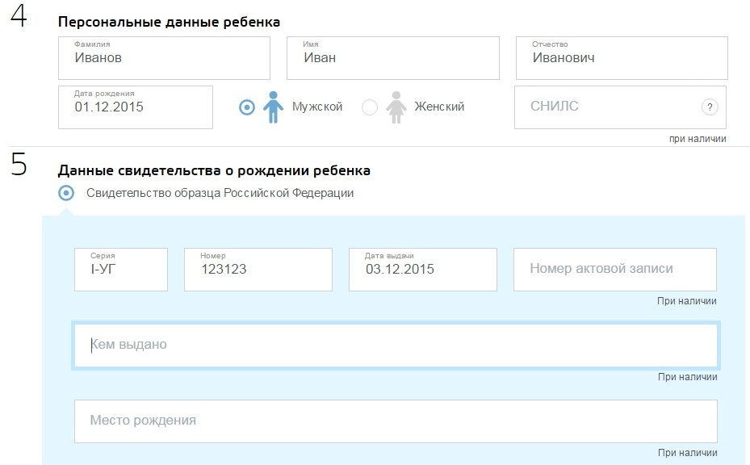
ШАГ 5. СВЕДЕНИЯ О РЕБЕНКЕ
Укажите персональные данные и данные свидетельства о рождении ребенка.

Slide 9
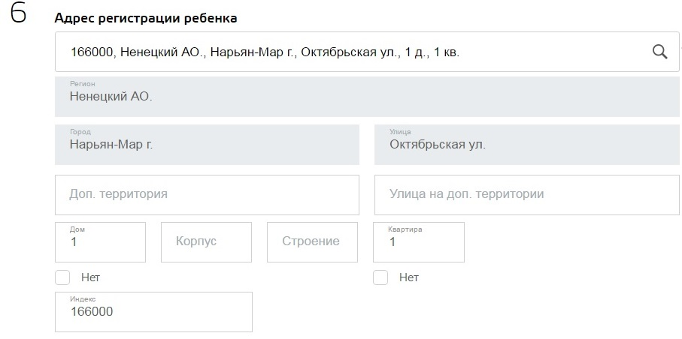
ШАГ 6. АДРЕС РЕГИСТРАЦИИ РЕБЕНКА
В строке адреса введите название населенного пункта, улицы и выберите из выпадающего списка адрес регистрации ребенка.
Далее укажите остальные реквизиты адреса.
В случае, если место проживания не совпадает, то укажите адрес проживания, аналогично пункту 1.

Slide 10
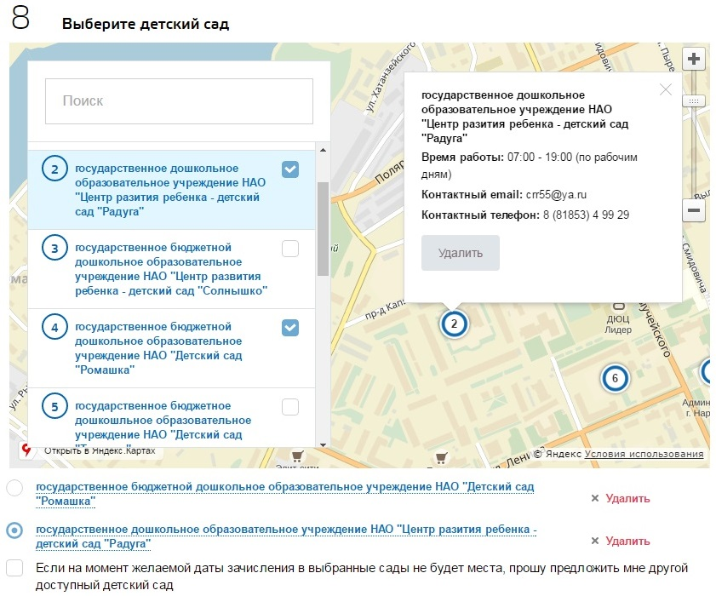
ШАГ 7. ВЫБОР ДЕТСКОГО САДА
На карте отразится доступный список садов.
Отметьте желаемые детские сады.
Поставьте «галочку», для предоставления доступного детского сада.

Slide 11
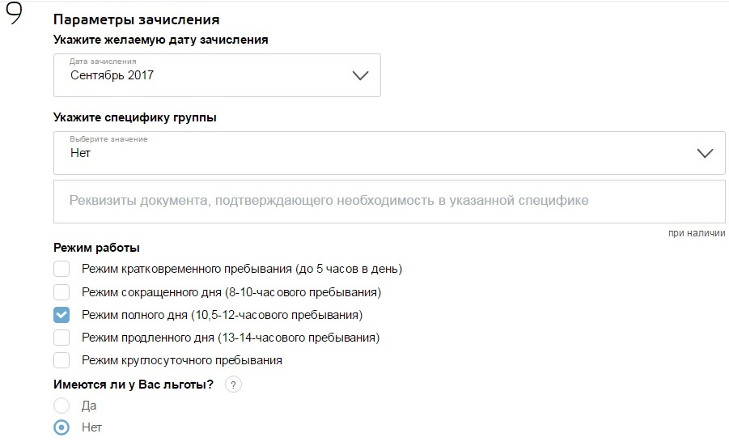
ШАГ 8. ПАРАМЕТРЫ ЗАЧИСЛЕНИЯ
Укажите необходимые параметры: дата зачисления, специфика группы, режим работы, наличие льгот.

Slide 12
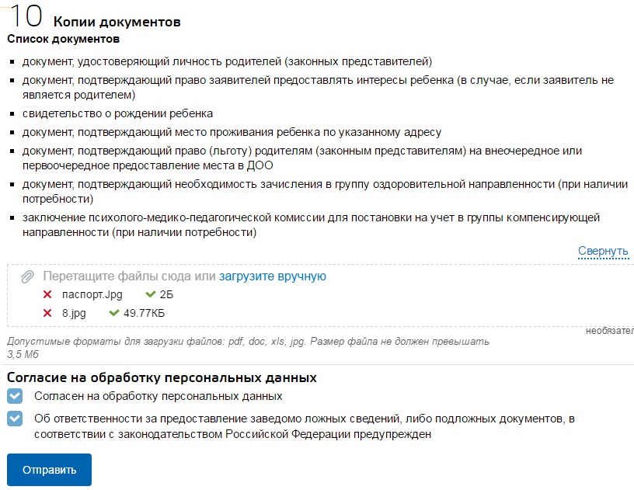
ШАГ 9. КОПИИ ДОКУМЕНТОВ
1) Прикрепите необходимые копии документов.
Поставьте галочки согласия на обработку персональных данных.
Кликните по кнопке «Отправить».

Slide 13
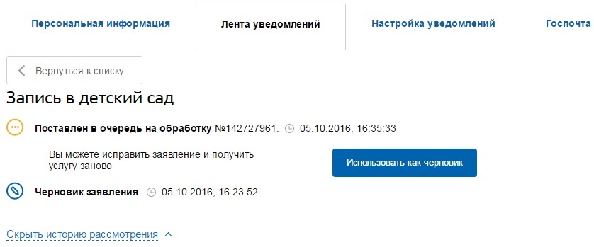
ШАГ 10. СТАТУС ЗАЯВЛЕНИЯ В ЛИЧНОМ КАБИНЕТЕ
После успешной отправки заявления, Вы можете узнавать статус заявления в личном кабинете в разделе «Лента уведомлений»

